Slide 1

赤壁赋 · 墨蓝夜江浮一轮素月，清辉与白
壬戌之秋，一叶扁舟漂于水光接天之上，主客在箫声与江月间叩问永恒。
统编版高中语文必修上册
▶ 打开沉浸课件

Slide 2
学习目标
这节课,我们要学会
诵读积累
熟读成诵，掌握'属''冯''愀''扁''藏'等字音字义，理解'赋'体主客问答与骈散结合的特点。
赏析品语
品味'白露横江，水光接天''清风徐来，水波不兴'等写景之美，体会以景生情、由情入理的笔法。
意境情感
理解苏轼由乐转悲、再由悲转达的情感脉络，把握'物与我皆无尽'的旷达人生观与哲思境界。
赤壁赋 · 墨蓝夜江浮一轮素月，清辉与白
P.2

Slide 3
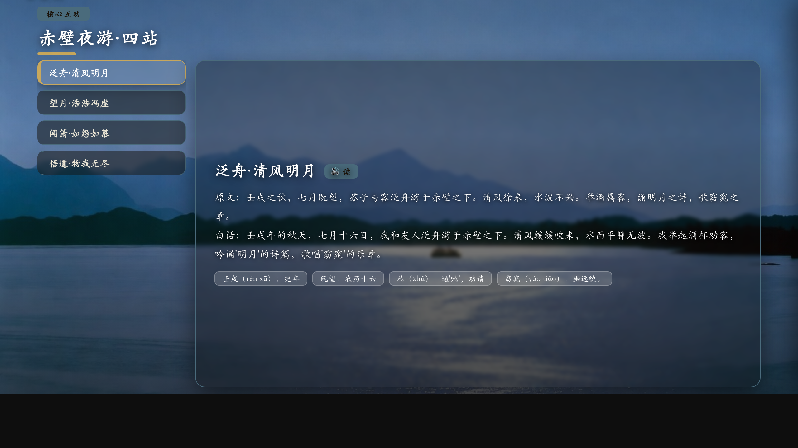
核心互动 · 赤壁夜游·四站
▶ 课件第 4 页
点击下方站点，沿'泛舟—望月—闻箫—悟道'移步换景，逐段品读。
赤壁赋 · 墨蓝夜江浮一轮素月，清辉与白
P.3

Slide 4
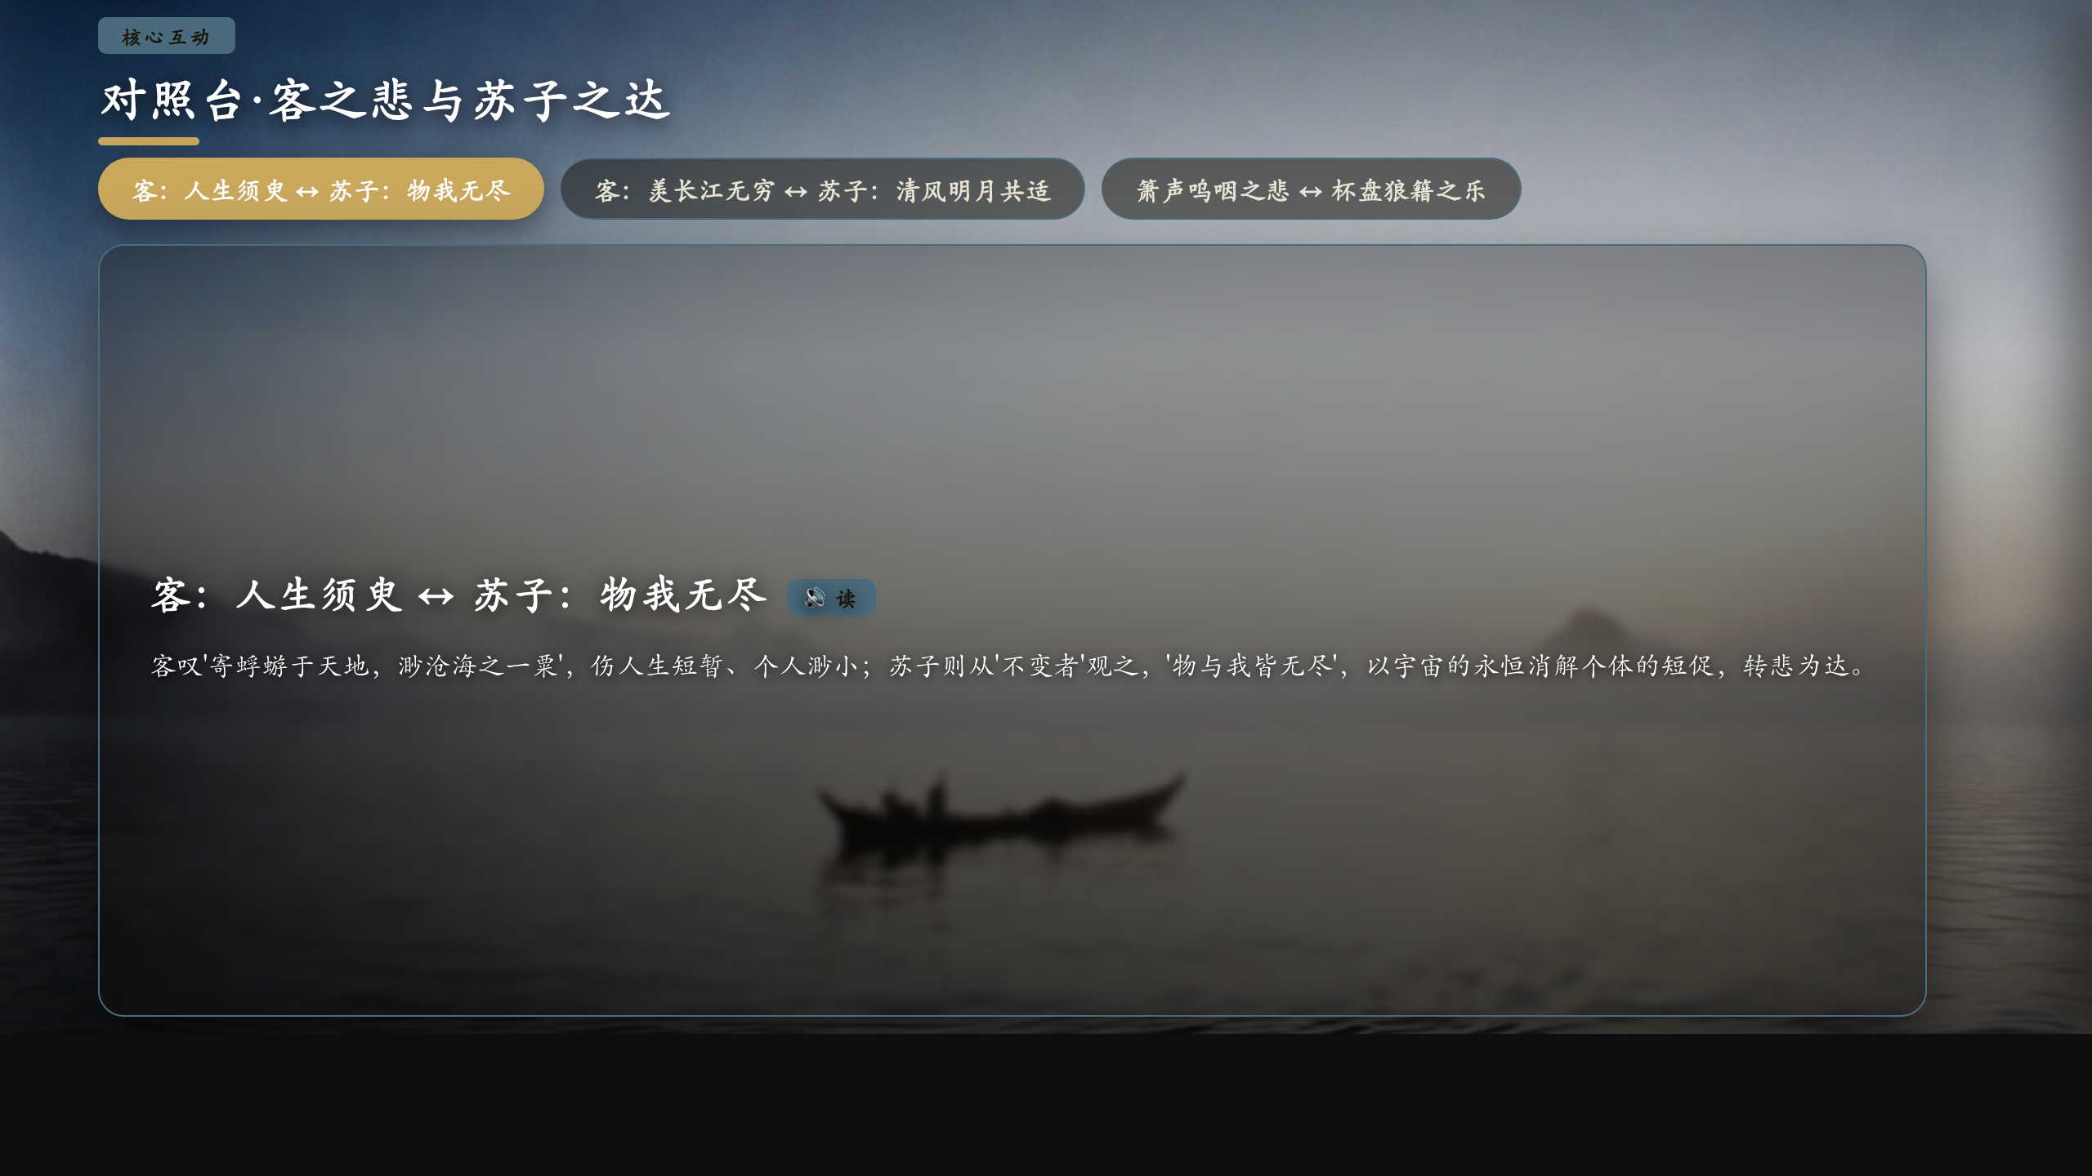
核心互动 · 对照台·客之悲与苏子之达
▶ 课件第 5 页
在三组对照中，看苏轼如何以哲思层层化解人生之悲，归于旷达。
赤壁赋 · 墨蓝夜江浮一轮素月，清辉与白
P.4

Slide 5
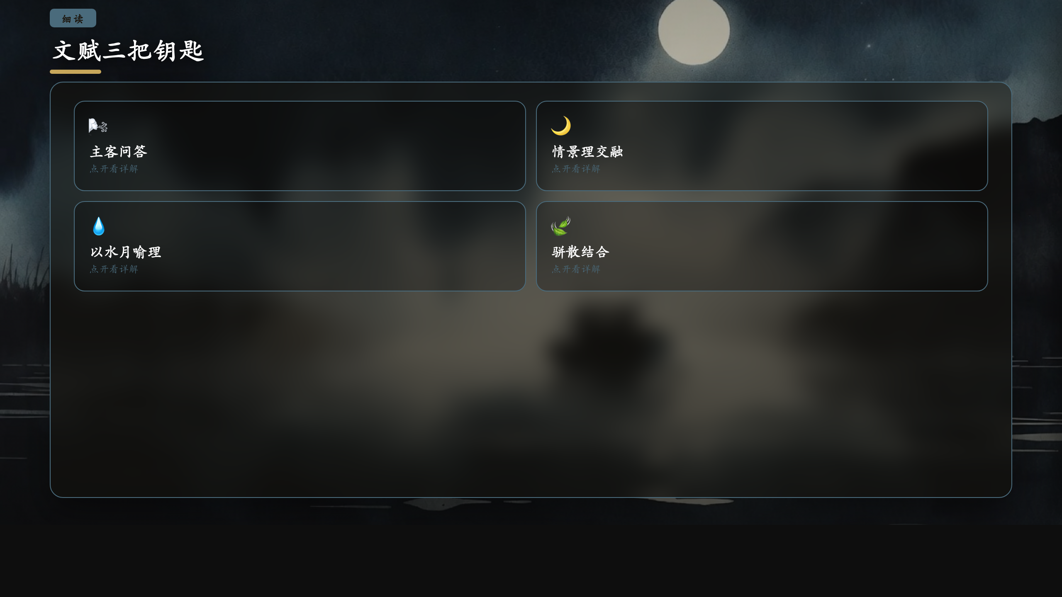
文赋三把钥匙
▶ 课件第 7 页
从结构、笔法、哲思三处，读懂这篇千古名赋的章法与境界。
赤壁赋 · 墨蓝夜江浮一轮素月，清辉与白
P.5

Slide 6
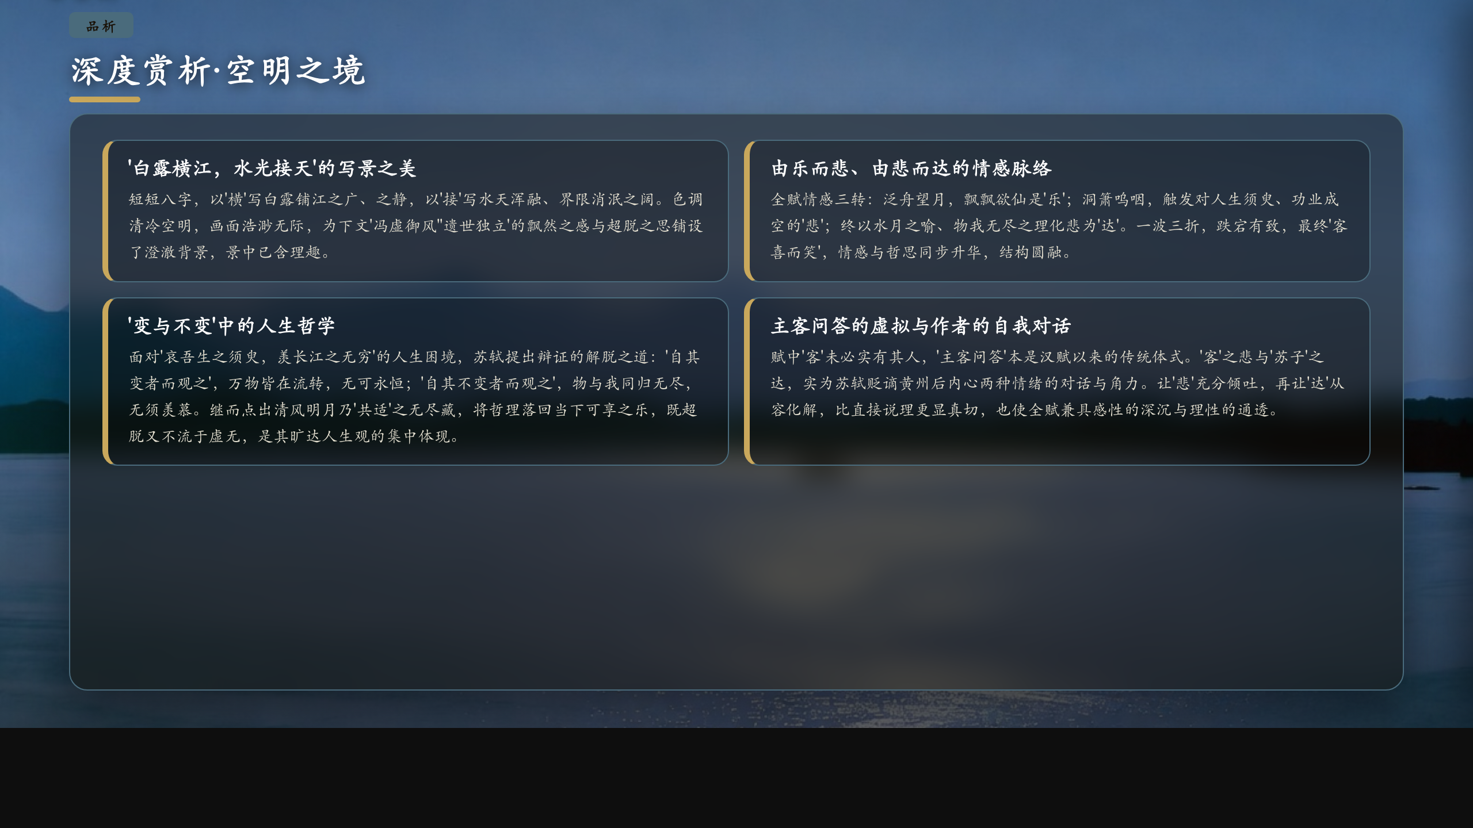
深度赏析·空明之境
▶ 课件第 9 页
品味语言与情感
赤壁赋 · 墨蓝夜江浮一轮素月，清辉与白
P.6

Slide 7
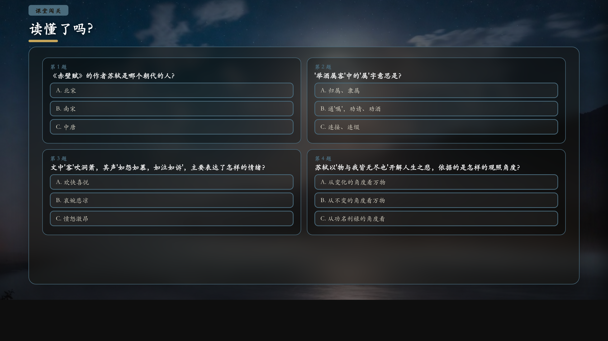
课堂闯关
▶ 课件第 10 页
检测理解与迁移
赤壁赋 · 墨蓝夜江浮一轮素月，清辉与白
P.7

Slide 8
板书
赤壁赋
· 起·泛舟之乐:清风明月—白露横江—冯虚御风—遗世独立。月夜泛舟，写景生乐，飘飘欲仙。
· 承·闻箫之悲:洞箫呜咽—如怨如慕—蜉蝣一粟—哀生羡江。由乐转悲，叹人生须臾、个人渺小。
· 合·悟理之达:变与不变—物我无尽—清风明月—共适无禁。以水月说理，转悲为达，旷然收束。
赤壁赋 · 墨蓝夜江浮一轮素月，清辉与白
P.8

Slide 9
作业
分层作业
必做
熟读并背诵全赋，准确掌握'属''冯''愀''扁''蜉蝣''无尽藏'等字词的读音与含义。
实践
找出文中'主客问答'的对应段落，用一张表格整理'客'之悲的三层内容与'苏子'之达的对应回应，体会层层化解的逻辑。
挑战
结合苏轼被贬黄州的处境，写一篇300字短评，谈谈'物与我皆无尽也'是消极的自我麻醉还是积极的旷达超脱，并说明理由。
赤壁赋 · 墨蓝夜江浮一轮素月，清辉与白
P.9

